Slide 1
概率期望题目选讲

Slide 2
BZOJ 3450
给定一个长度为n的序列，一些位置未确定（是0与1的几率各占50%）。对于一个01序列，连续x长度的0会得到x^2的收益，请问最终得到的序列的期望收益是多少？
n<=300000

Slide 3
BZOJ 3450
这个题如果一段一段的处理，实际上并不是很好做，因为我们没有办法记录庞大的状态。
类似于流量x，费用x^2的费用流，根据期望的线性性质，我们可以单独算每个字符的贡献
设l(i)为以i结尾的连续的0的期望长度，s[i]为第i个字符，转移如下：
s[i]=1，s[i]对答案的贡献为0，l(i)=0
s[i]=0，s[i]对答案的贡献为2*l(i-1)+1，l(i)=l(i-1)+1
s[i]=?，s[i]对答案的贡献为(2*l(i-1)+1)/2，l(i)=(l(i-1)+1)/2

Slide 4
CF148D
袋子里有n只白鼠和m只黑鼠,A和B轮流从袋子里抓，谁先抓到白色谁就赢。A每次随机抓一只，B每次随机抓完一只之后会有另一只随机老鼠跑出来。如果两个人都没有抓到白色则B赢。A先抓，问A赢的概率。
n,m<=1000

Slide 5
CF148D
假设现在有a只白鼠和b只黑鼠
记f(a,b)表示这种状态下A赢的概率
A抓到白鼠，那直接赢了，概率是a/(a+b)
A抓到黑鼠，B抓到黑鼠，跑了白鼠，概率是b/(a+b)*(b-1)/(a+b-1)*a/(a+b-2)*f(a-1,b-2)
A抓到黑鼠，B抓到黑鼠，跑了黑鼠，概率是b/(a+b)*(b-1)/(a+b-1)*(b-2)/(a+b-2)*f(a,b-3)
把这三者加起来就是f(a,b)

Slide 6
UOJ 211
有n天，每一天都会随机选上下左右的一个方向走一格
给出选这4个方向的概率，问n天走过不同格子的方差
n<=100

Slide 7
UOJ 211
首先我们需要知道D(x)=E(x^2)-E^2(x)
D(x)=E((x-E(x))^2)=E(x^2)+E(E^2(x))-2*E(x*E(x))=E(x^2)-E^2(x)
再考虑一下怎么算E(x)
定义f(i,x,y)表示第i天第一次到(x,y)的概率，g(x,y)表示第i天到(x,y)的概率，那么g可以用组合数学算，f可以由g容斥得到
E(x)就是f(i,x,y)在三个维度上求和

Slide 8
UOJ 211
再考虑一下怎么算E(x^2)
E(x^2)=E(2*C(x,2)+x)=2*E(C(x,2))+E(x)
所以只需要算E(C(x,2))
x表示的是：走过的不同格子的数目
C(x,2)表示的是：从走过的不同格子中，选两个格子的方案数
设h(i,x,y,a,b)表示的是第i天第一次到(a,b)，且之前到过(a-x,b-y)的概率
E(C(x,2))就是对h的五个维度求和

Slide 9
UOJ 211
考虑一下怎么算h(i,x,y,a,b)
先考虑\sum_j f(j,a-x,b-y)*f(i-j,x,y)
表示在第j天第一次到(a-x,b-y)，然后在第i天到(a,b)，且在[j+1,i]这一段时间内是第一次到(a,b)的概率
所以还多算了一种情况是(a,b)->(a-x,b-y)->(a,b)
再减去\sum_j h(j,-x,-y,a-x,b-y)*f(i-j,x,y)

Slide 10
UOJ 211
当然h这个五维状态肯定是开不下的，开得下也会TLE
注意到后面两维可以直接合起来，设hs(i,x,y)=\sum_{a,b} h(i,x,y,a,b)
代码实现的时候直接用hs，五维压缩成三维，转移是3D/1D的，所以复杂度O(n^4)

Slide 11
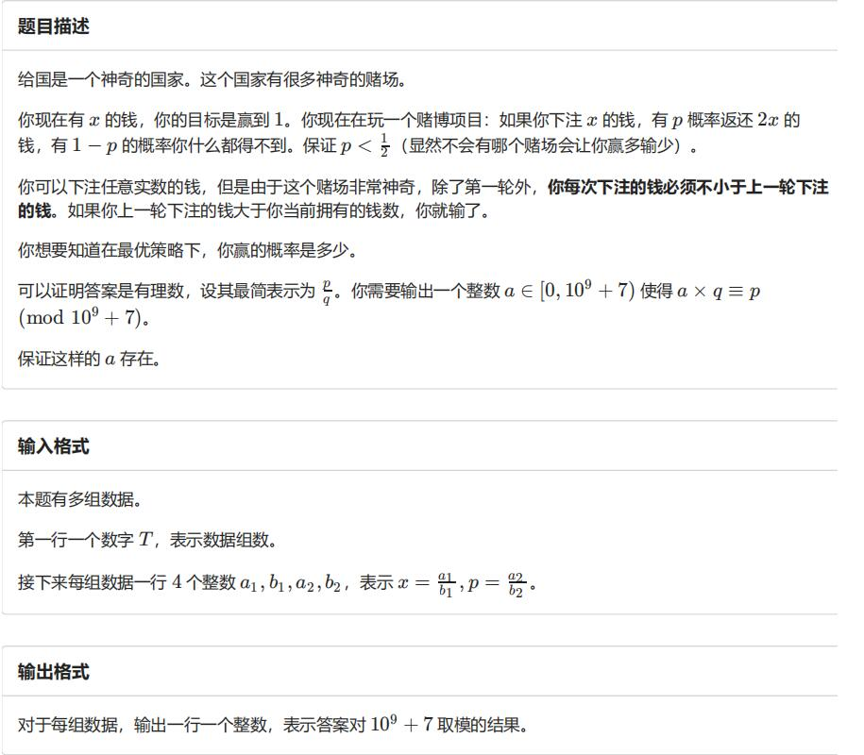
给国与赌场

Slide 12
给国与赌场
现推一下

Slide 13
luogu1393
字符集为Σ的情况下，随机生成一个长度为n的字符串
再给一个匹配串s，问生成的这个字符串包含给定的匹配串的概率
|Σ|<=1e8，|s|<=1e5，|s|<=n<=|s|+1e5
答案模998244353

Slide 14
luogu1393
设f(i)表示随机生成到第i个字符，恰好生成出来一个给定的字符串s（即[i-|s|+1,i]这段恰好是s第一次出现）的方案数
转移就是容斥一下
f[i]=|Σ|^{i}-\sum_{j<=i-|s|}f[j]-\sum_{t是s的border}f[i-|s|+|t|]
\sum_{j<=i-|s|}f[j]是一个前缀和的形式可以优化
由于s的border可以划分成O(log|s|)个等差序列，所以\sum_{t是s的border}f[i-|s|+|t|]可以划分成O(log|s|)个等差下标求和的形式从而也可以前缀和优化。
时间复杂度O((n-|s|)log|s|)

Slide 15
luogu4548
和上个题题意差不多
但是求的是期望生成多长的长度后必定包含字符串s
Notes:
18年 浅谈生成函数在掷骰子问题上的应用

Slide 16
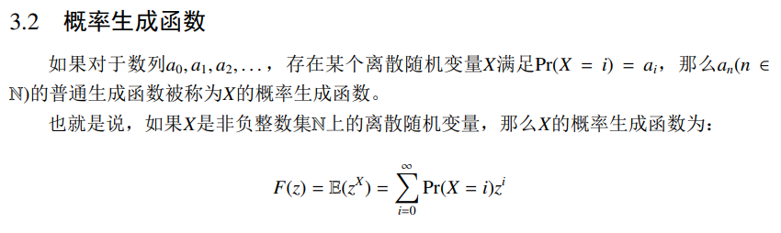
luogu4548
Notes:
18年 浅谈生成函数在掷骰子问题上的应用

Slide 17
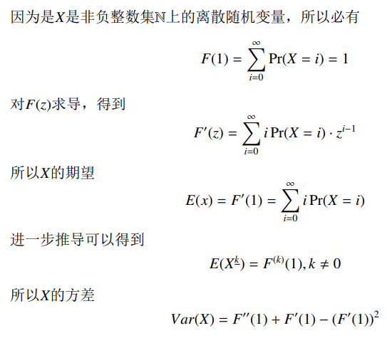
luogu4548

Slide 18
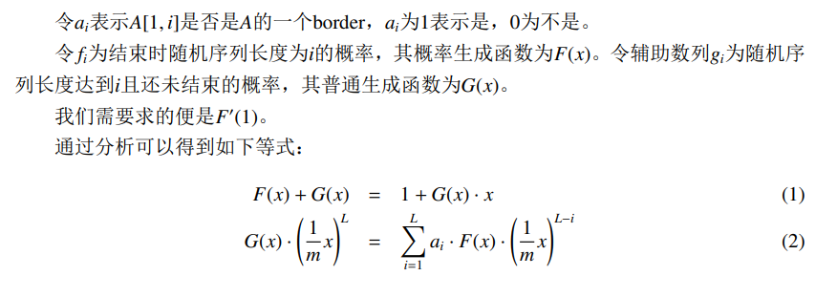
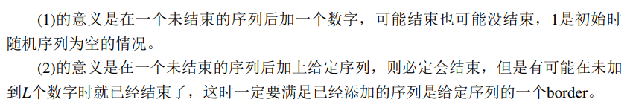
luogu4548

Slide 19
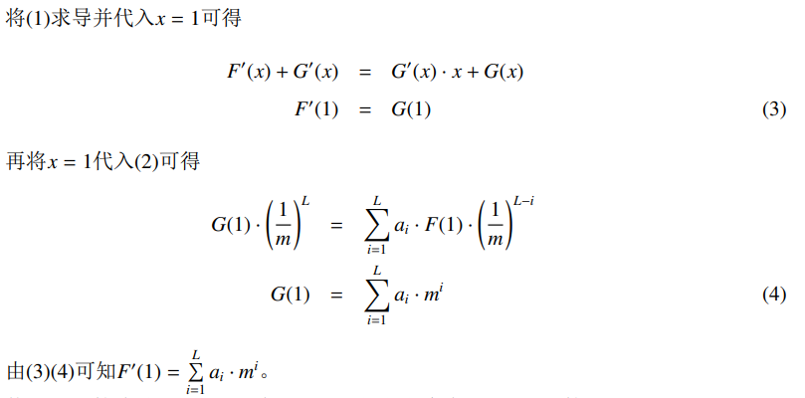
luogu4548

Slide 20
luogu1393
也可以从概率生成函数的角度来做1393
多项式f的i次项系数表示长度为i时还没结束的概率
可以算出长度为n时还没结束的概率，就可以推算出<=n时结束的概率
多项式f和g可以用多项式求逆求出
Notes:
18年 浅谈生成函数在掷骰子问题上的应用

Slide 21
条件概率
假设P(A)>0
称P(A∩B)/P(A)为已知A发生的情况下，B的条件概率，记为P(B|A)
按照定义计算条件概率
可以理解为“重新分配权重”

Slide 22
乘法公式
P(AB)=P(A)P(B|A)
由定义可以立即得到
推广：P(A₁∩...∩A_{n})=P(A₁)P(A₂|A₁)P(A₃|A₁∩A₂)...P(A_{n}|A₁∩...∩A_{n-1})

Slide 23
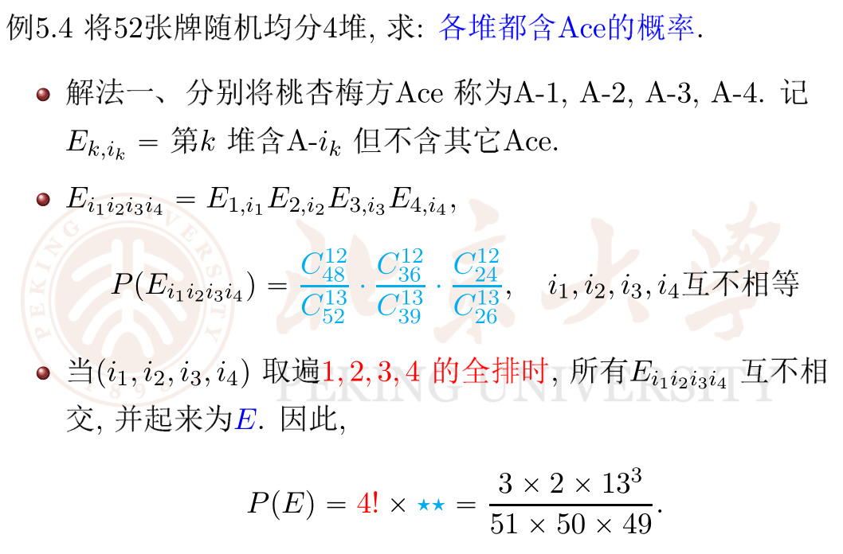
乘法公式

Slide 24
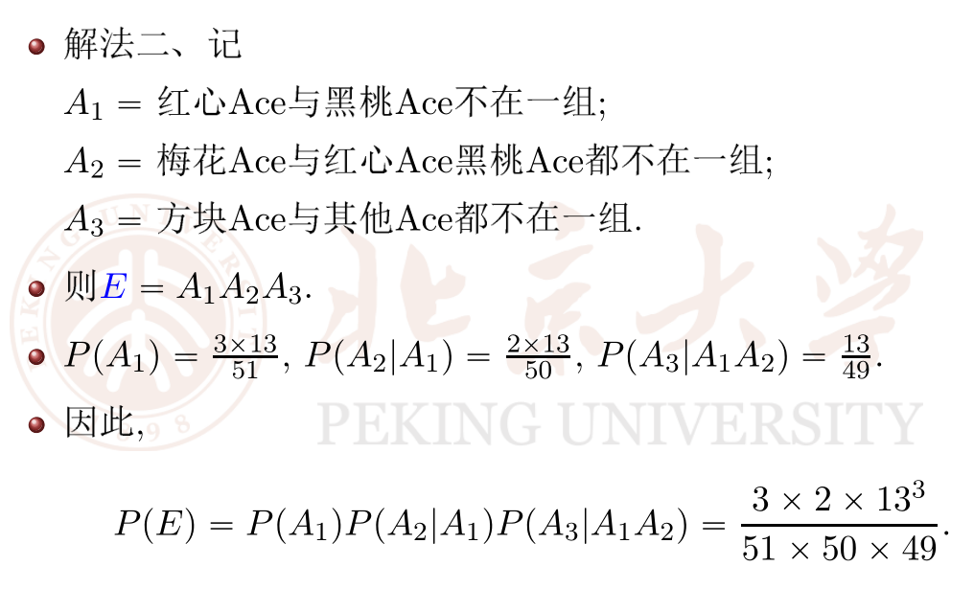
乘法公式

Slide 25
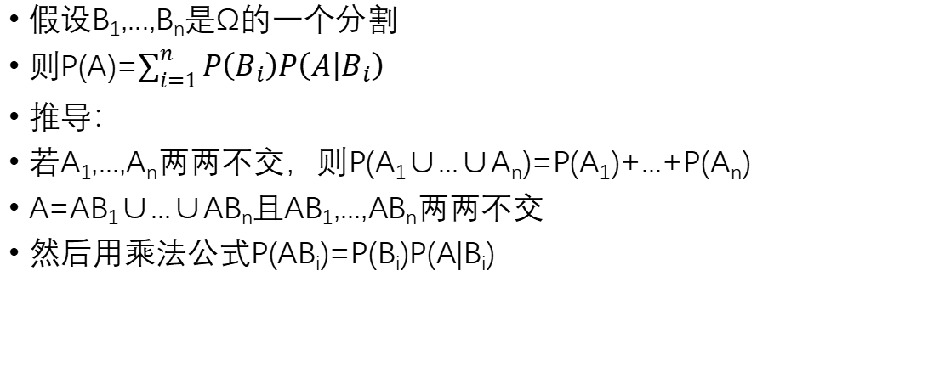
全概率公式
假设B₁,...,B_{n}是Ω的一个分割
则P(A)=$\sum_{i=1}^{n}{P\left(B_{i}\right)P\left(A | B_{i}\right)}$
推导：
若A₁,...,A_{n}两两不交，则P(A₁∪...∪A_{n})=P(A₁)+...+P(A_{n})
A=AB₁∪...∪AB_{n}且AB₁,...,AB_{n}两两不交
然后用乘法公式P(AB_{i})=P(B_{i})P(A|B_{i})

Slide 26
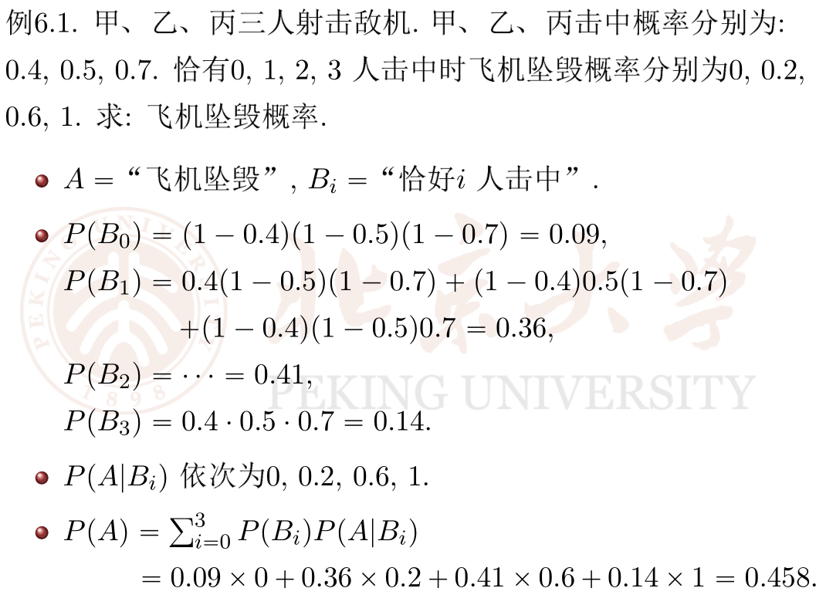
全概率公式

Slide 27
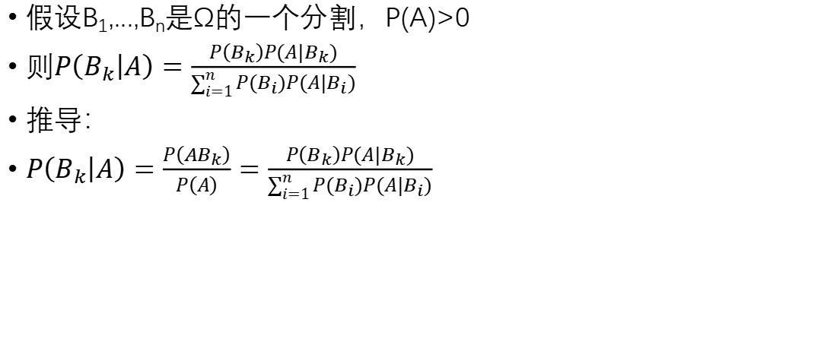
逆概率公式（Bayes公式）
假设B₁,...,B_{n}是Ω的一个分割，P(A)>0
则$P\left(B_{k} | A\right)=\frac{P\left(B_{k}\right)P(A|B_{k})}{\sum_{i=1}^{n}{P(B_{i})P(A|B_{i})}}$
推导：
$P\left(B_{k} | A\right)=\frac{P\left({AB}_{k}\right)}{P\left(A\right)}=\frac{P\left(B_{k}\right)P(A|B_{k})}{\sum_{i=1}^{n}{P(B_{i})P(A|B_{i})}}$

Slide 28
逆概率公式（Bayes公式）
先验概率是以全事件为背景下,A事件发生的概率，P(A|Ω)
后验概率是以新事件B为背景下,A事件发生的概率， P(A|B)
全事件一般是统计获得的，或者是我们的常识，所以称为先验概率，没有试验前的概率
新事件一般是试验，如试验B，此时的事件背景从全事件变成了B，该事件B可能对A的概率有影响，那么需要对A现在的概率进行一个修正，从P(A|Ω)变成 P(A|B)
所以称 P(A|B)为后验概率，也就是试验(事件B发生)后的概率

Slide 29
逆概率公式（Bayes公式）
如果我们把事件A看做'结果’
把诸事件B1,B2...看做导致这个结果的可能的'原因’
则可以形象地把全概率公式看做成为'由原因推结果’
A是显明的，B是隐藏的
而贝叶斯公式是‘由结果推原因‘：现在有一个’结果‘A已经发生，在众多可能的’原因‘中，求这些’原因’导致了结果A的概率分别是多少，概率最大那个‘原因’就最可能导致结果A

Slide 30
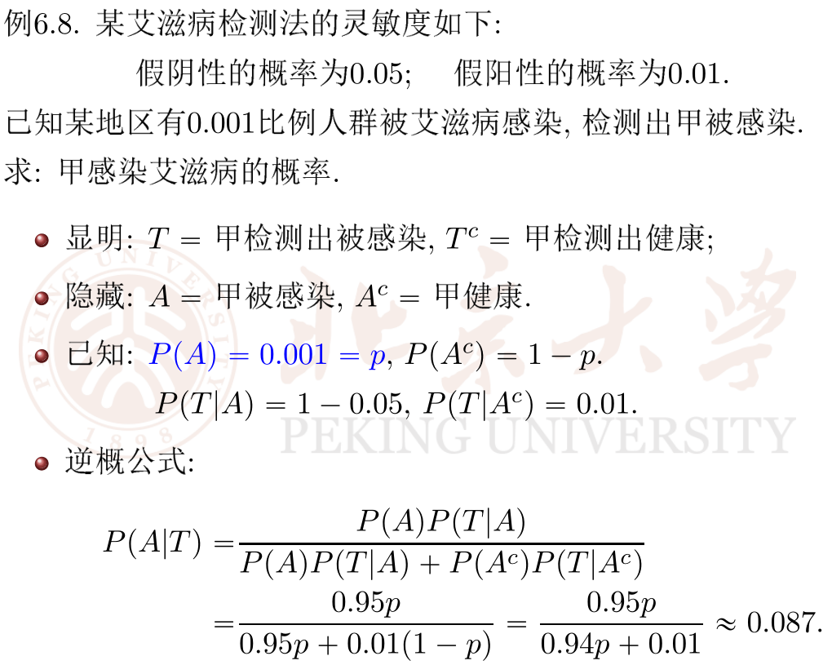
逆概率公式（Bayes公式）

Slide 31
逆概率公式（Bayes公式）
可以看到一次阳性检查就把甲患病的概率从0.001提升到了0.087
虽然0.087很低，但是还可以复查，多检查几遍
练习：如果甲检查两次，都是阳性，求患病概率？

Slide 32
逆概率公式（Bayes公式）
可以看到一次阳性检查就把甲患病的概率从0.001提升到了0.087
虽然0.087很低，但是还可以复查，多检查几遍
练习：如果甲检查两次，都是阳性，求患病概率？
P(A|T₁T₂)=P(A)P(T₁T₂|A)/(P(A)P(T₁T₂|A)+P(A^{c})P(T₁T₂|A^{c}))
P(T₁T₂|A)=(1-0.05)^2，P(T₁T₂|A^{c})=0.01^2
所以P(A|T₁T₂)=0.95^2*p/(0.95^2*p+0.01^2*(1-p))=9025p/(9024p+1)≈0.900

Slide 33
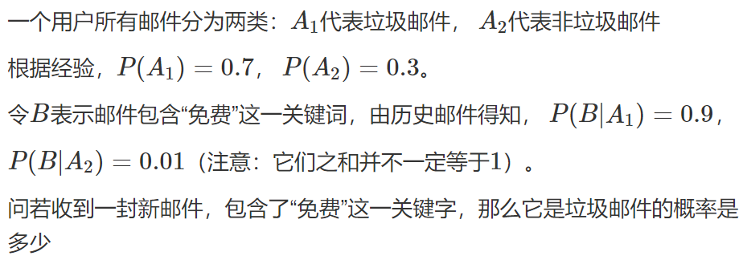
垃圾邮件模型

Slide 34

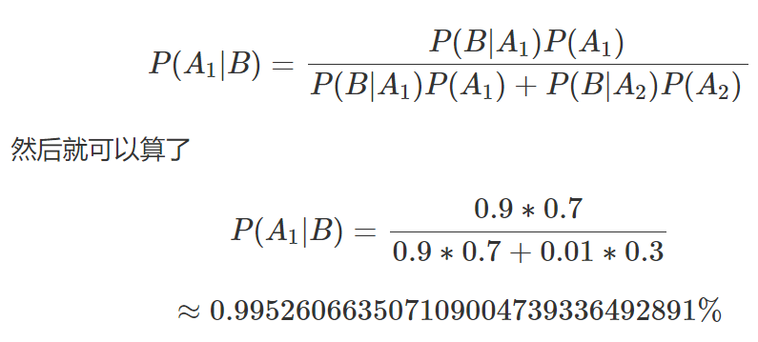
垃圾邮件模型

Slide 35
BZOJ 3093
一个袋子里有n个球，球的颜色只有红和蓝，红色球的数目为0~n的概率都是相等的。
现在已经从里面取出了p个球，其中q个是红色，求下一个取出的球是红色的概率。
0<=q<=p<n<=100000

Slide 36
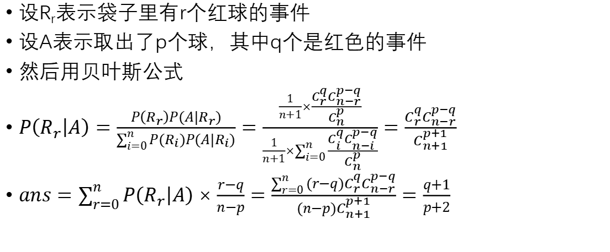
BZOJ 3093
设R_{r}表示袋子里有r个红球的事件
设A表示取出了p个球，其中q个是红色的事件
然后用贝叶斯公式
$P\left(R_{r} | A\right)=\frac{P\left(R_{r}\right)P(A|R_{r})}{\sum_{i=0}^{n}{P(R_{i})P(A|R_{i})}}=\frac{\frac{1}{n+1}×\frac{C_{r}^{q}C_{n−r}^{p−q}}{C_{n}^{p}}}{\frac{1}{n+1}×\sum_{i=0}^{n}{\frac{C_{i}^{q}C_{n−i}^{p−q}}{C_{n}^{p}}}}=$ $\frac{C_{r}^{q}C_{n−r}^{p−q}}{C_{n+1}^{p+1}}$
$ans=\sum_{r=0}^{n}{P\left(R_{r} | A\right)×\frac{r−q}{n−p}}=\frac{\sum_{r=0}^{n}{(r−q)C_{r}^{q}C_{n−r}^{p−q}}}{(n−p)C_{n+1}^{p+1}}=\frac{q+1}{p+2}$

Slide 37
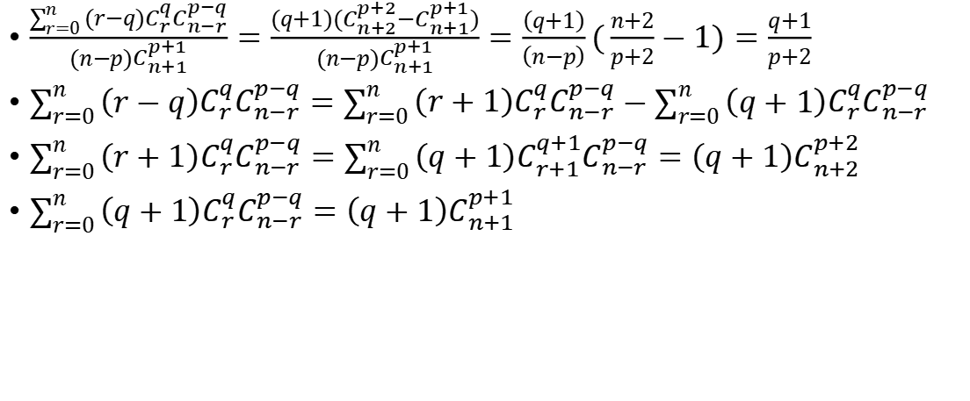
BZOJ 3093
$\frac{\sum_{r=0}^{n}{(r−q)C_{r}^{q}C_{n−r}^{p−q}}}{(n−p)C_{n+1}^{p+1}}=\frac{(q+1)(C_{n+2}^{p+2}−C_{n+1}^{p+1})}{(n−p)C_{n+1}^{p+1}}=\frac{\left(q+1\right)}{\left(n−p\right)}(\frac{n+2}{p+2}−1)=\frac{q+1}{p+2}$
$\sum_{r=0}^{n}{\left(r−q\right)C_{r}^{q}C_{n−r}^{p−q}}=$ $\sum_{r=0}^{n}{\left(r+1\right)C_{r}^{q}C_{n−r}^{p−q}}−\sum_{r=0}^{n}{\left(q+1\right)C_{r}^{q}C_{n−r}^{p−q}}$
$\sum_{r=0}^{n}{\left(r+1\right)C_{r}^{q}C_{n−r}^{p−q}}=$ $\sum_{r=0}^{n}{\left(q+1\right)C_{r+1}^{q+1}C_{n−r}^{p−q}}=\left(q+1\right)C_{n+2}^{p+2}$
$\sum_{r=0}^{n}{\left(q+1\right)C_{r}^{q}C_{n−r}^{p−q}}=$ $\left(q+1\right)C_{n+1}^{p+1}$

Slide 38
UOJ 299
小R和小B一共玩了n局游戏，第一局小R获胜的概率为pi，没有平局，对于第i局游戏：
如果第i−1局游戏小R获胜，那么第i局游戏小R获胜的概率为pi，小B获胜的概率为1−pi
如果第i−1局游戏小B获胜，那么第i局游戏小R获胜的概率为qi，小B获胜的概率为1−qi
有m次两种操作:
1 add i c 加入第i局游戏的结果；
​2 del i 忘记第i局游戏的结果；
每次操作后都要输出n次游戏小R获胜局数的期望；
1≤n,m≤200000

Slide 39

UOJ 299
设当前已知条件X_{i}=C_{i}为事件A_{i}
那么答案是$\sum_{i=1}^{n}{P(X_{i}=1|{A_{j}}_{1}{A_{j}}_{2}⋯{A_{j}}_{k}) }$
$P\left(X_{i}=1 | A_{j_{1}}A_{j_{2}}⋯A_{j_{k}}\right)=\frac{P\left({X_{i}=1,A}_{j_{1}}A_{j_{2}}⋯A_{j_{k}}\right)}{P\left(A_{j_{1}}A_{j_{2}}⋯A_{j_{k}}\right)}$

Slide 40
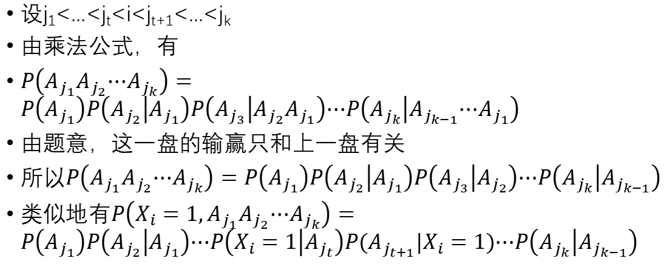
UOJ 299
设j₁<...<j_{t}<i<j_{t+1}<...<j_{k}
由乘法公式，有
$P\left(A_{j_{1}}A_{j_{2}}⋯A_{j_{k}}\right)=P\left(A_{j_{1}}\right)P\left(A_{j_{2}} | A_{j_{1}}\right)P\left(A_{j_{3}} | A_{j_{2}}A_{j_{1}}\right)⋯P\left(A_{j_{k}} | A_{j_{k−1}}⋯A_{j_{1}}\right)$
由题意，这一盘的输赢只和上一盘有关
所以$P\left(A_{j_{1}}A_{j_{2}}⋯A_{j_{k}}\right)=P\left(A_{j_{1}}\right)P\left(A_{j_{2}} | A_{j_{1}}\right)P\left(A_{j_{3}} | A_{j_{2}}\right)⋯P\left(A_{j_{k}} | A_{j_{k−1}}\right)$
类似地有$P\left(X_{i}=1,A_{j_{1}}A_{j_{2}}⋯A_{j_{k}}\right)=P\left(A_{j_{1}}\right)P\left(A_{j_{2}} | A_{j_{1}}\right)⋯P\left(X_{i}=1 | A_{j_{t}}\right)P(A_{j_{t+1}}|X_{i}=1)⋯P\left(A_{j_{k}} | A_{j_{k−1}}\right)$

Slide 41
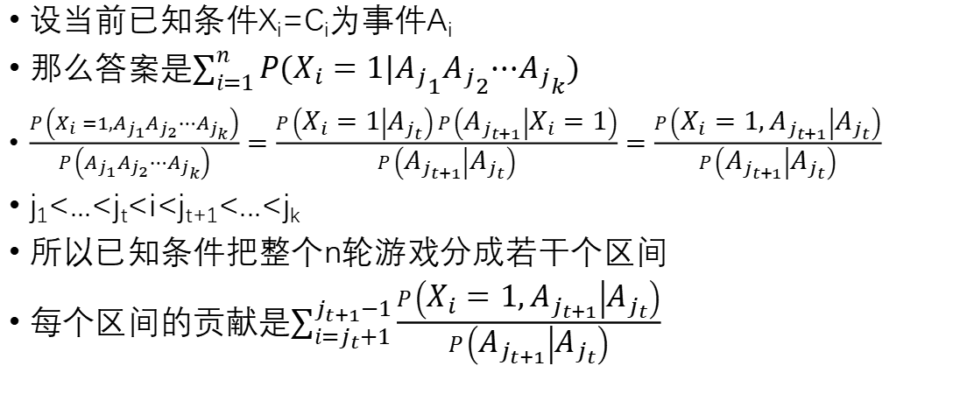
UOJ 299
设当前已知条件X_{i}=C_{i}为事件A_{i}
那么答案是$\sum_{i=1}^{n}{P(X_{i}=1|{A_{j}}_{1}{A_{j}}_{2}⋯{A_{j}}_{k}) }$
$\frac{P\left({X_{i}=1,A}_{j_{1}}A_{j_{2}}⋯A_{j_{k}}\right)}{P\left(A_{j_{1}}A_{j_{2}}⋯A_{j_{k}}\right)}=\frac{P\left(X_{i}=1 | A_{j_{t}}\right)P\left(A_{j_{t+1}} | X_{i}=1\right)}{P\left(A_{j_{t+1}} | A_{j_{t}}\right)}=\frac{P\left(X_{i}=1,A_{j_{t+1}} | A_{j_{t}}\right)}{P\left(A_{j_{t+1}} | A_{j_{t}}\right)}$
j₁<...<j_{t}<i<j_{t+1}<...<j_{k}
所以已知条件把整个n轮游戏分成若干个区间
每个区间的贡献是$\sum_{i=j_{t}+1}^{j_{t+1}−1}{\frac{P\left(X_{i}=1,A_{j_{t+1}} | A_{j_{t}}\right)}{P\left(A_{j_{t+1}} | A_{j_{t}}\right)}}$

Slide 42
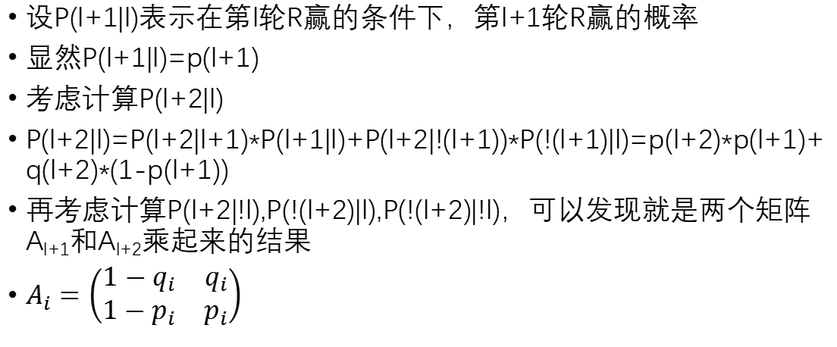
UOJ 299
设P(l+1|l)表示在第l轮R赢的条件下，第l+1轮R赢的概率
显然P(l+1|l)=p(l+1)
考虑计算P(l+2|l)
P(l+2|l)=P(l+2|l+1)*P(l+1|l)+P(l+2|!(l+1))*P(!(l+1)|l)=p(l+2)*p(l+1)+q(l+2)*(1-p(l+1))
再考虑计算P(l+2|!l),P(!(l+2)|l),P(!(l+2)|!l)，可以发现就是两个矩阵A_{l+1}和A_{l+2}乘起来的结果
$A_{i}=\left(\begin{matrix}1−q_{i} & q_{i} \\ 1−p_{i} & p_{i}\end{matrix}\right)$

Slide 43
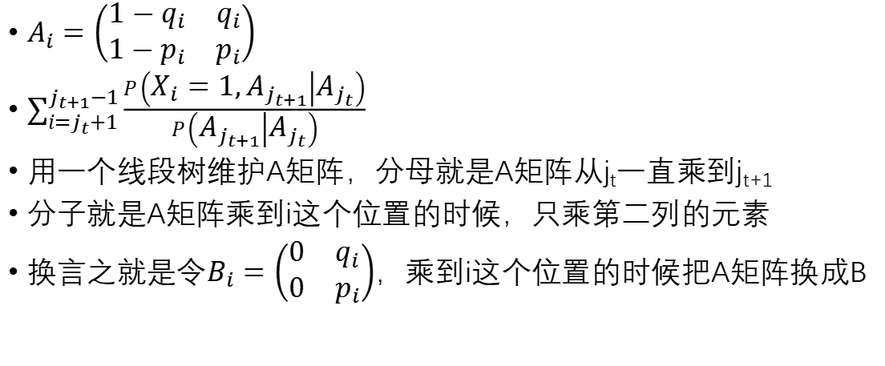
UOJ 299
$A_{i}=\left(\begin{matrix}1−q_{i} & q_{i} \\ 1−p_{i} & p_{i}\end{matrix}\right)$
$\sum_{i=j_{t}+1}^{j_{t+1}−1}{\frac{P\left(X_{i}=1,A_{j_{t+1}} | A_{j_{t}}\right)}{P\left(A_{j_{t+1}} | A_{j_{t}}\right)}}$
用一个线段树维护A矩阵，分母就是A矩阵从j_{t}一直乘到j_{t+1}
分子就是A矩阵乘到i这个位置的时候，只乘第二列的元素
换言之就是令$B_{i}=\left(\begin{matrix}0 & q_{i} \\ 0 & p_{i}\end{matrix}\right)$，乘到i这个位置的时候把A矩阵换成B

Slide 44
UOJ 299
分子也是可以用线段树维护的
B_{x}=B_{l}*A_{r}+A_{l}*B_{r}
A_{x}=A_{l}*A_{r}
x是线段树上的节点，l和r是左右子节点

Slide 45
UOJ 299
实现的时候可以考虑加两个哨兵节点，然后一开始是一整个区间，算答案
加一个点x进来，设这个点的前驱后继是l和r，那么答案先减去区间(l,r)的贡献，再加上(l,x)和(x,r)的贡献
删除一个点x，设这个点的前驱后继是l和r，那么答案先减去(l,x)和(x,r)的贡献，再加上区间(l,r)的贡献
区间的贡献用线段树查询，具体方法已经讲过了
前驱后继用一个set维护
上面的讨论都没有考虑区间端点，还要考虑端点

Slide 46
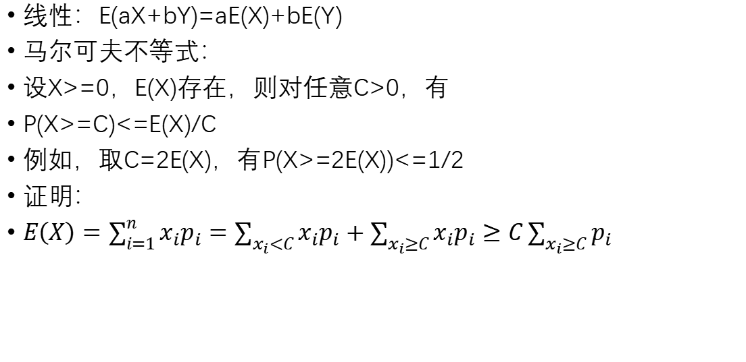
离散随机变量的数学期望的性质
线性：E(aX+bY)=aE(X)+bE(Y)
马尔可夫不等式：
设X>=0，E(X)存在，则对任意C>0，有
P(X>=C)<=E(X)/C
例如，取C=2E(X)，有P(X>=2E(X))<=1/2
证明：
$E\left(X\right)=\sum_{i=1}^{n}{x_{i}p_{i}}=\sum_{x_{i}<C}{x_{i}p_{i}}+\sum_{x_{i}≥C}{x_{i}p_{i}}≥C\sum_{x_{i}≥C}{p_{i}}$

Slide 47

离散随机变量的函数的数学期望
定义Y=f(X)的数学期望$E\left(Y\right)=\sum_{i=1}^{n}{{f(x}_{i})p_{i}}$
注意E(f(X))不一定等于f(E(X))
如果是一一映射是相等的

Slide 48
离散随机变量的方差及其他数字特征
定义D(X)=E((X-E(X))²)为X的方差
D(X)=E(X²)-E²(X)
D(aX+b)=a²D(X)
二项分布的方差：np(1-p)

Slide 49
离散随机变量的方差及其他数字特征
切比雪夫不等式
假设D(X)存在，则对所有的ε>0，有
P(|X-E(X)|>=ε)<=D(X)/ε²
证明：
对Y=(X-E(X))²用马尔可夫不等式（E(Y)=D(X)）可以立即得到
理解：方差越小，X偏离E(X)的概率越小

